Slide 1
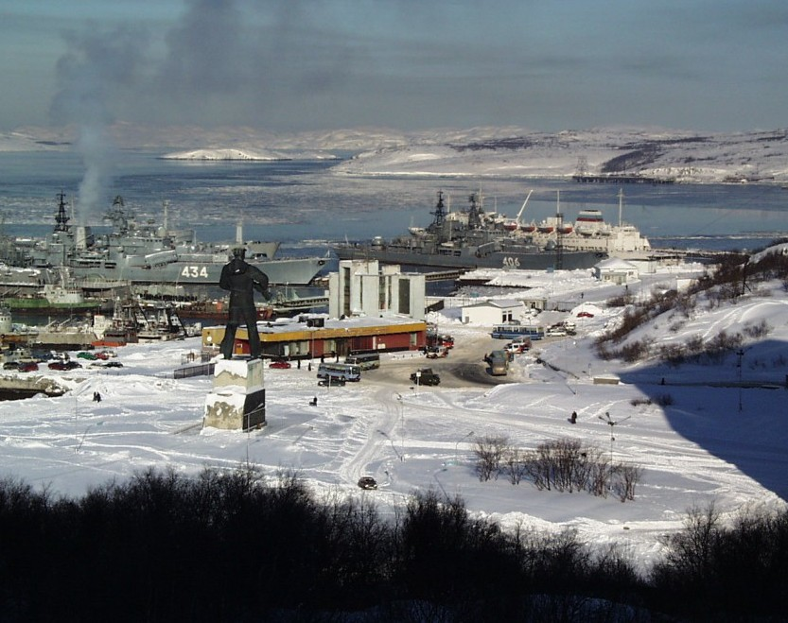
Прогноз социально-экономического развития ЗАТО г.Североморск на 2015 год и на период до 2017 года

Slide 2
Среднегодовая численность населения
В соответствии с Указом Президента Российской Федерации от 01.09.2014 № 603 «О преобразовании закрытого административно-территориального образования – города
Североморска Мурманской области» п.г.т.Росляково выведен из состава ЗАТО. И как следствие с 2015 года произошло сокращение численности населения на 12,5 %.

Slide 3
Среднесписочная численность работников предприятий в 2015-2017 годах существенно не изменится.
В прогнозном периоде массовых сокращений работников не предвидится.

Slide 4
Среднемесячная номинальная заработная плата работников организаций (средняя численность работников которых превышает 15 чел.)
Рост уровня заработной платы в бюджетном секторе обусловлен проведением мероприятий по повышению уровня
оплаты труда в целях реализации майских указов Президента Российской Федерации (в части отдельных категорий персонала).

Slide 5
Причина снижения показателя обусловлена тем, что на территории ЗАТО г.Североморск не будет осуществляться производство прочих неметаллических минеральных продуктов и производство транспортных средств и оборудования (ОАО «82 судоремонтный завод» и ОАО «195 РЗ РАВ») – связано это с тем, что данный вид деятельности
выполняют предприятия, расположенные в п.г.т. Росляково, который с 2015 года не входит в состав ЗАТО г.Североморск.

Slide 6
Индекс физического объёма оборотов розничной торговли, общественного питания, платных услуг населению
В связи с выходом п.г.т.Росляково из состава ЗАТО г.Североморск количество предприятий сферы торговли, общественного питания и услуг сократится, и как следствие снизятся общие показатели индексов. Однако сокращение не отразится на обеспеченности населения предприятиями потребительского рынка, а также ассортименте товаров и услуг.
В прогнозируемом периоде снижения объёмов не ожидается.

